Slide 1
Кинезиология для дошкольников.
Подготовила:
Воспитатель высшей категории Артемчик Л.С.
МДОУ «Детский сад№226»
Г. Ярославль

Slide 2
С какими проблемами сталкиваются ваши дети?
Низкая мотивация, быстрая утомляемость сложно читать и писать, рисовать, плохо запоминаются стихи.
Неуверенность в себе, закрытость.
Слабое логическое и творческое мышление.

Slide 3
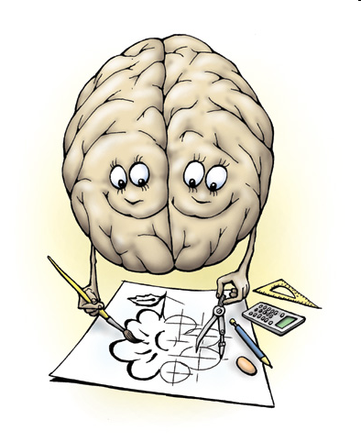
«Гимнастика мозга» - ключ к развитию способностей ребенка
Мозг человека представляет собой содружество функционально ассиметричных полушарий правого и левого.
Каждое из них является не зеркальным отображением другого, а необходимым дополнением

Slide 4
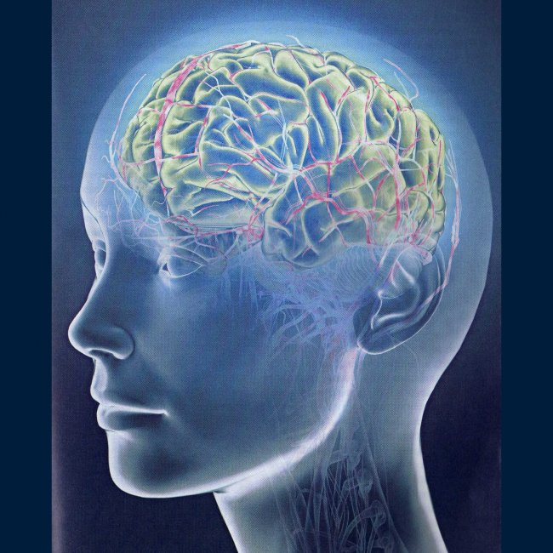
Кинезиология – наука о развитии умственных способностей и физического здоровья через определённые двигательные упражнения. Самый благоприятный период для интеллектуального развития – это возраст до 10 лет, когда кора больших полушарий еще окончательно не сформирована.

Slide 5
Школьные методики обучения тренируют главным образом левое полушарие, игнорируя половину умственных возможностей школьника, не учитывают особенностей половой латерилизации полушарий, оставаясь бесполыми и массовыми.
Образования в наших школах не только левополушарное, но и академическое, то есть материал преподносится в готовом виде, неоднократно повторяется. В такой системе образования комфортно чувствуют себя левополушарные и равнополушарные девочки, которые быстро становятся отличницами.
Правополушарные мальчики оказываются в самом невыгодном положении, более подвержены возникновению школьных неврозов.

Slide 6
Супруги Деннисон разработали систему дыхательных, телесных, глазодвигательных и релаксирующих упражнений направленных на активизацию межполушарного взаимодействия. Это «Перекрестные шаги», «Восьмерки и узоры», «Мозговая шапочка», «Крюки Деннисона», «Энергетическая зевота», «Зеркальное рисование» и другие.
Это метод, при котором развивающая работа должна быть построена от движения к мышлению, а не наоборот.
Начните работать руками, ногами и телом как умные мысли сами начнут посещать Вашу голову.

Slide 7
Взрослые должны предупредить возникновение
утомления у малышей, так как утомление,
накапливаясь, может перерасти в переутомление и
стать причиной возникновения различных нервных
расстройств.
Каждый педагог должен знать, что признаки
утомления во время занятий наступают :
у детей 3-4 лет - через 7-9 минут,
у детей 5-6 лет - через10-12 минут,
у детей 7-8 лет - через 12-15 минут!
Утомление может проявляться по-разному: зевотой,
рассеянным вниманием, отвлекаемостью,
раздражительностью, появлением непроизвольных
движений, нарушением осанки и координации
движений.

Slide 8
«Дайте ребенку немного подвигаться, и он вознаградит вас снова десятью минутами живого внимания, а десять минут живого внимания, дадут вам в результате больше целой недели полусонных занятий» К.Д.Ушинский

Slide 9
Рисование двумя руками.

Slide 10
Работа двумя руками на тренажерах.

Slide 11
«Червячок – Яблочко»

Slide 12
«Тык – Хлоп»

Slide 13
«Блинчики-Начинка»

Slide 14
«Топ-Шлеп»

Slide 15
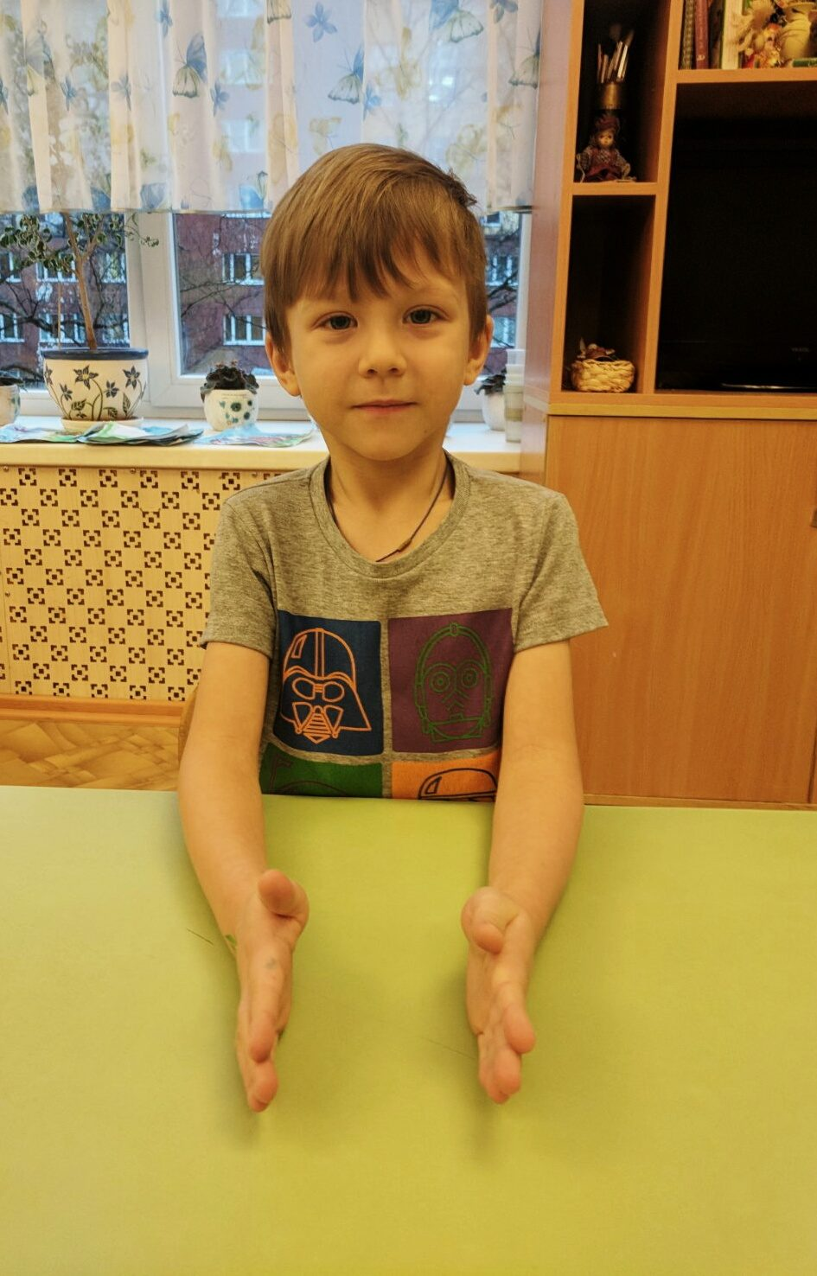
«Кулак-Ребро-Ладонь»

Slide 16
Кинезиологические упражнения в режимных моментах.

Slide 17
Для результативности необходимо учитывать определенные условия:
Упражнения проводятся ежедневно, без пропусков.
Упражнения проводятся в доброжелательной обстановке.
Педагог должен выполнять точно и правильно все упражнения.
От детей требуется точное выполнение движений и приемов.
Упражнения проводятся стоя или сидя за столами.
Должны предусматриваться усложнения.
Кинезиологические упражнения проводятся:
в режимные моменты
на речевых занятиях
в продуктивных видах деятельности
в виде физкультурных пауз
Время проведения 3-5 минут, в общей сложности до 25-30 минут в день.

Slide 18
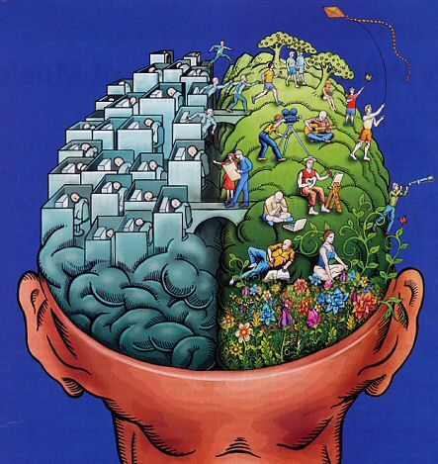
Занятие гимнастикой дают как немедленный, так и кумулятивный (накапливающийся) эффект для повышения умственной работоспособности и оптимизации интеллектуальных процессов.
Применение данного метода позволяет улучшить у ребенка память, внимание, речь, пространственные представления, мелкую и крупную моторику, снижает утомляемость, повышает способность к произвольному контролю.

Slide 19
Интересно отметить, что человек может мыслить, сидя неподвижно. Однако для закрепления мысли необходимо движение. И.П. Павлов считал, что любая мысль заканчивается движением. Именно поэтому многим людям легче мыслить при повторяющихся физических действиях, например ходьбе, покачивании ногой, постукивании карандашом по столу и др. На двигательной активности построены все нейропсихологические развивающие и формирующие программы! Вот почему следует помнить, что неподвижный ребёнок не обучается!

